Slide 1
Дипломная работа
На тему: “Разработка и внедрение корпоративного мессенджера в компании Neovox (ООО «НЬЮКОНТАКТ»)”
Департамент образования и науки городы Москвы
Государственное автономное профессиональное образовательное
учреждение города Москвы “Колледж предпринимательства № 11”
Выполнил:
Студент группы: ИСиП-33
Семенова Арина Александровна
Научный руководитель Преподаватель ЦИКТ:
Макиевский Станислав Евгеньевич
Москва 2020

Slide 2
Информация об организации
Компания Neovox входит в ТОП-10 крупнейших аутсорсинговых контактных центров России. Клиентами Neovox являются крупнейшие российские и зарубежные компании: государственные организации, ведущие банки, интернет-магазины, страховые и логистические компании. В компании работает более 3000 человек. Внутри компании проводится обучение сотрудников, которое осуществляется с помощью мессенджера Skype. Отчет о проделанной работе необходимо сдавать в форме сообщения в WhatsApp, технические специалисты используют в своей работе Telegram.

Slide 3
Деятельность сотрудников
Рассмотрим процесс работы специалистов Центра на примере конкретной ситуации: у клиента «Почта России» возникли проблемы с удержанием посылки на таможне. Так как «Почта России» является клиентом Neovox, поступающие звонки на горячую линию находятся в компетенции Neovox. Звонок принимает оператор и фиксирует дату начала разговора во внутреннем ПО компании. В ходе разговора с клиентом оператор определяет тип проблемы и в зависимости от него:
Оформляет заявку на перенаправление задачи техническому специалисту( связь с техническим отделом через Telegram_)
Решает проблему сам ( Может понадобиться консультация супервайзера через WhatsApp)

Slide 4
Трудности, возникающие во время эксплуатации имеющихся мессенджеров
Дополнительные затраты времени на определение мессенджера, который необходим для решения определенной задачи\, что ведет к снижению эффективности труда новых сотрудников;
Дополнительные затраты ресурсов компании на организацию отдельного штата сотрудников для администрирования каждого мессенджера;
Контакты, не имеющие отношения к работе
Сложность технической поддержки мессенджеров специалистами компании

Slide 5
Формулировка проблемы
Проблема: Низкая эффективность сотрудников и увеличенная трата ресурсов компании при организации работы с использованием нескольких мессенджеров;

Slide 6
Формулировка цели и задач
Целью дипломного проекта является оптимизация труда сотрудников и расходов компании путем разработки корпоративного мессенджера.
Задачи:
Анализ организации и процесса обмена информацией;
Поиск и сравнительный анализ аналогичных приложений, позволяющих организовать работу контактного центра;
Анализ требований заказчика;
Анализ и учет системных требований;
Описание технологии разработки нового мессенджера;
Составление модели мессенджера;
Разработка диаграмм (UseCase, ER, диаграмма классов);
Выбор и описание инструментов для создания мессенджера;
Проектирование и разработка БД архитектуры клиент-серверного приложения;
Разработка интерфейса программы (FrontEnd);
Разработка программной части (BackEnd);
Тестирование программы на наличие ошибок;
Описание экономической эффективности проекта;
Внедрение приложения в рабочую среду организации.

Slide 7
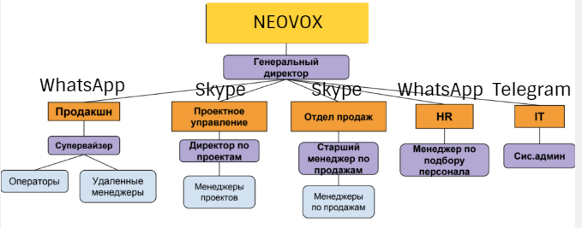
Организационная структура компании
На данной схеме изображена организационная структура компании и указаны мессенджеры, с помощью которых осуществляется деятельность разных отделов и их специалистов.

Slide 8
Use-case диаграмма

Slide 9
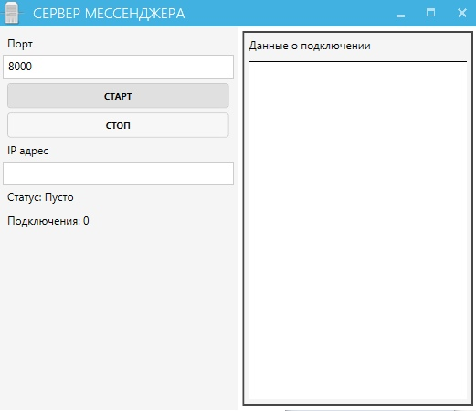
Для корректной работы мессенджера необходимо сначала запустить сервер. Для этого достаточно указать порт в приложении сервера и нажать на кнопку «Старт»

Slide 10
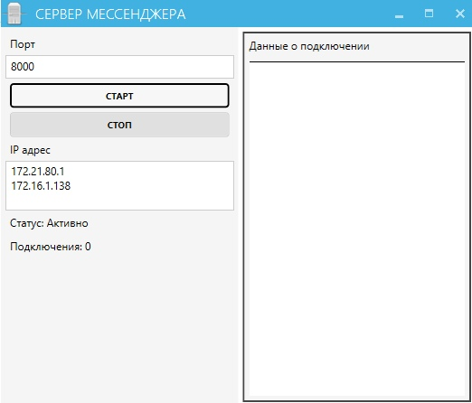
После того, как отобразится IP-адрес, его необходимо скопировать.

Slide 11
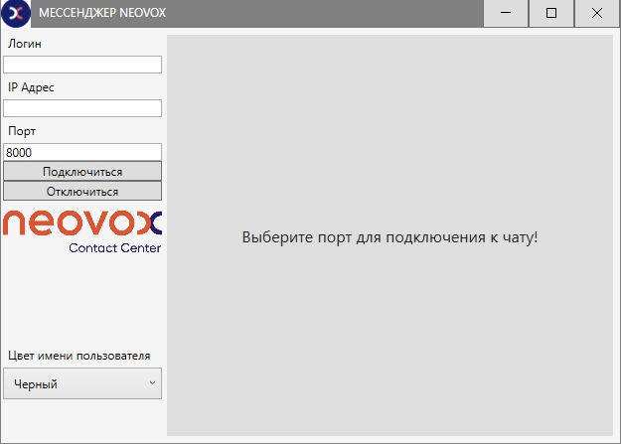
В приложении клиента сервера необходимо вставить скопированный IP-адрес в соответствующее поле, вписать логин и нажать на кнопку «Подключиться». В программе так же реализовано выделение логинов в чате по цветам. Каждый цвет соответствует занимаемой должности. Например, черный-менеджер, красный-супервайзер и так далее

Slide 12
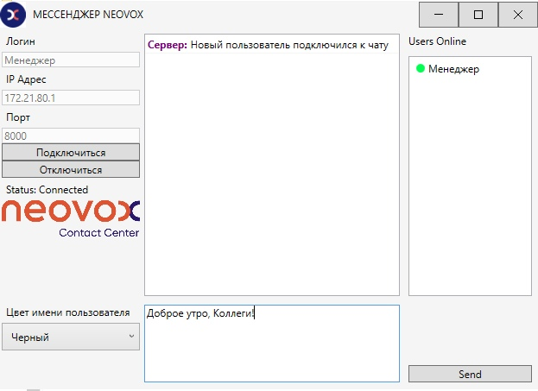
После того, как процесс подключения к комнате будет завершен, пользователь сможет свободно отслеживать участников «В сети» в колонке справа, отправлять сообщения с помощью поля в нижней части экрана и отключаться, если это потребуется.

Slide 13
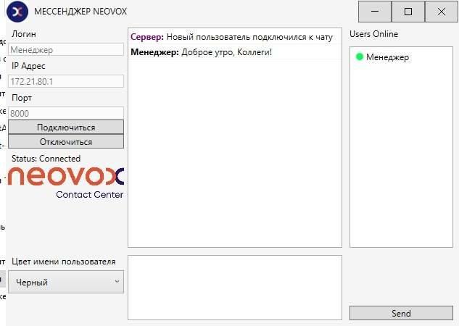
Для того, чтобы покинуть чат-комнату, достаточно нажать кнопку «Отключиться»

Slide 14
Спасибо за внимание!

